Slide 1
الوحدة الثانية
أخلاق و سلوك نهى عنها الإسلام
(أتدرون ما الغيبة قالوا الله ورسوله أعلم ....)
(مر النبي بقبرين فقال : إنهما ليعذبان .....)

Slide 2
هل هناك من يحب أن يأكل لحم جيفة ميتة؟
هل هناك من يحب أن ي أخذ الناس من حسناته في الآخرة؟
هل هناك من يحب أن يحمل سيئات الآخرين في الآخرة؟
إن هذا هو نتيجة عمل الذي يقع في أعراض الناس بالغيبة ويمشي بينهم بالنميمة، فلتقر أ تحذير النبي من ذلك في الحديثين الآتيين:

Slide 3
عن أبي هريرة رضي الله عنه أن رسول الله صلى الله عليه وسلم قال: (( أتدرون ما الغيبة قالوا الله و رسوله أعلم قال ذكرك أخاك بما يكره، قيل: أفرأيت إن كان في أخي ما أقول قال إن كان فيه ما تقول فقد اغتبته، وإن لم يكن فيه ما تقول فقد بَهَته ))

Slide 4
عن عبد الله بن عباس رضي الله عنهما وأرضاهما قال: مر النبي على حائط من حيطان المدينة فسمع إنسانين يُعذبان في قبريهما فقال: «إنها ليعذبان وما يعذبان في كبير، بلى، أما أحدهما فكان لا يستتر من بوله، وأما الآخر فكان يمشي بالنميمة» ثم دعا رسول الله بجريدة فكسرها كسرتين ثم وضع على كل قبر كسرة، فقيل: يا رسول الله، لم فعلت ذلك؟ قال: «لعله يخفف عنهما ما لم تيبسا»

Slide 5
من عناوين الحديثين المناسبة: تحريم الغيبة، اقترح عنواناً آخر مناسباً لموضوع الحديث واكتبه في أعلى الصفحة.
الغيبة و النميمة

Slide 6
معناها | الكلمة
سبب عذابهما يسير على من يريد التوقي عنه | وما يعذبان في كبير
لا يتقي منه | لا يستتر من البول
عسيب النخل المجرد من ورقه. | جريدة
مصطلحات
الغِيبة: ذكر الإنسان في غَيبته بما يكره، بما هو فيه.
البُهتان: ذكر الإنسان في غَيبته بما يكره، وهو ليس فيه.
النميمة: نقل كلام الغير بقصد الإفساد.

Slide 7
من معاني الحديث و ارشاداته
1- اللسان مع صغر حجمه إلا أنه من أكثر ما يسبب لصاحبه العقاب؛ وذلك لكثرة آفاته و آثامه التي
منها الغيبة والنميمة، وقد نهى الله عن الغيبة و وصف المغتاب لأخيه بأبشع صورة، فقال تعالى:
(يَا أَيُّهَا الَّذِينَ آمَنُوا اجْتَنِبُوا كَثِيرًا مِنَ الظَّنِّ إِنَّ بَعْضَ الظَّنِّ إِثْمٌ ۖ وَلَا تَجَسَّسُوا وَلَا يَغْتَبْ بَعْضُكُمْ بَعْضًا ۚ أَيُحِبُّ أَحَدُكُمْ أَنْ يَأْكُلَ لَحْمَ أَخِيهِ مَيْتًا فَكَرِهْتُمُوهُ .....)
2- الغيبة والنميمة من كبائر الذنوب، وهما سبب للفرقة بين الإخوة والجيران والأصدقاء، وزوال المحبة و ........................ .......................................................
تكون الغيبة بذكرك أخاك بما يكرهه، سواء كان ذلك في بدنه، أو دينه، أو دنياه، أو نفسه، أو غير
ذلك مما يتعلق به، سواء ذكرته باللفظ مثل: ...................................... أو بالإشارة والرمز
مثل: ........................................................................................................
غضب الله
ذكره باسم لا يحبه
الاعمى , الاعرج

Slide 8
تجدنا في جوجل

Slide 9
من معاني الحديث و ارشاداته
يتضاعف الإثم إذا كان ما ذكرته ليس موجوداً في أخيك ، فتكون جمعت بين الغيبة و..................
غيبة ولي الأمر أشد حرمة من غيبة غيره؛ وذلك لما تفضي إليه من تأليب العامة على ولاة أمرهم، وما يترتب على ذلك من مفاسد ظاهرة.
٦ النميمة أشد هذه الآفات في الإفساد والتفرقة بين الأصحاب وأسرعها في قطع أواصر المحبة.
٧ من الكبائر التي قد يتهاون بها بعض الناس، عدم التحرز و التوقي من إصابة البول والنجاسات للجسم أو الثوب، فلتحرص على الطهارة والنزاهة لئلا تعرض نفسك للعقاب.
٨ كما تحرص على تطهير نفسك من البول والنجاسات الحسية، فلتسع كذلك لتنقية لسانك وقلبك من
الآفات والنجاسات المعنوية، من الغيبة، والنميمة، والبهتان.
البهتان

Slide 10
يقول أهل العلم: لا يجوز لأحد أن يضع جريدة نخل على أي قبر؛ لأن هذا الفعل خاص بالرسول لماذا صار هذا العمل من خصائص الرسول ؟
فكر
لان الله أطلع نبيه على عذاب القبرين فوضع الجريد فليس لنا ان نشرع شيئاً جديداً.

Slide 11
معلومات إثرائية
من المواضيع التي تباح بها الغيبة
التظلم مثل أن يقول عند القاضي: (فلان
ظلمني)
الاستعانة على تغيير
المنكر مثل (إبلاغ
الجهات المختصة:
فلان يعمل كذا من
المنكرات).
المجاهر بالفسق
(كالمجاهر بشرب الخمر )فيجوز ذكره بما يجاهر به.
الاستفتاء مثل أن يقول المستفتي: (لي أبناء
يتكاسلون عن الصلاة)

Slide 12
• أحفظ لساني من الغيبة والبهتان والنميمة، لئلا أقع في الإثم.
• أجتنب مجالس الغيبة والنميمة.
• أحرص على الطهارة و أتجنب النجاسات الحسية والمعنوية.

Slide 13
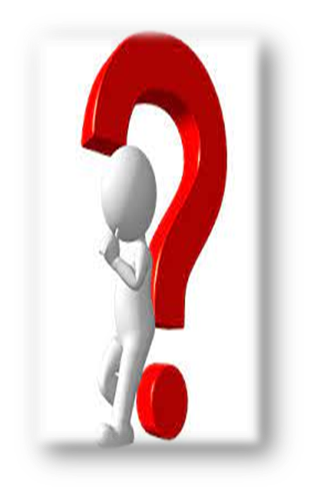
اذكر الفرْقَ بَيْنَ الغيبة والبهتان والنميمة.
الغِيبة: ذكر الإنسان في غَيبته بما يكره، بما هو فيه.
البُهتان: ذكر الإنسان في غَيبته بما يكره، وهو ليس فيه.
النميمة: نقل كلام الغير بقصد الإفساد.

Slide 14
في المواقف الآتية حدد ما هو من الغيبة وما ليس منها؟
- يدعو أحمدُ صديقه عَلِيًّا بالطويل، لشهرته بهذا الوصف، وعدم كراهته له.
- خالد يُحدِّث سعداً بأعمال خاطئة، يزعم أن عبدالله فعلها وعبدُالله منها بريء.
- سالم ينادي زميله عمر الضعيف في دراسته بالمتفوق، إحراجاً له عند زملائه.
- ناصر يمسك أذنه إذا رأى صديقه صالح ليغضبه، لأن أذن صالح كبيرة.
ليس غيبة
بهتان
ليس غيبة و انما سخرية
غيبة
يعد أبو هريرة من أحرص الصحابة على العلم، اذكر موقفاً له يدل على ذلك.
يقول عن نفسه صاحبت رسول الله ﷺ ثلاث سنين لم أكن في سني أحرص على أن أعلي الحديث مني فيهن, و قال : ما كان أحداً أحفظ لحديث رسول الله مني إلا عبد الله بن عمرو فإنه كان يعي بقلبه و أعي بقلبي و كان يكتب و أنا لا أكتب استأذن رسول الله في ذلك فأذن له.

Slide 15
شبه الله تعالى في سورة الحجرات من يغتاب بمن يأكل لحم أخيه الميت، ما وجه الشبه بينهما؟
فكما أنكم تكرهون أكل لحمه ميتاً فاقد الروح فكذلك ( فلتكرهوا غيبته) ؛ و أكل لحمه ميتاً.
في حديث ابن عباس دلالة على إثبات عذاب القبر والشفاعة، وضح ذلك.
الدليل على إثبات عذاب القبر/ مر النبي ﷺ بقبرين فقال: إنها ليعذبان وما يعذبان في كبير
و الدليل على إثبات الشفاعة/ فعل الرسول ﷺ بشق الجريدة نصفين لعله يخفف عنهما ما لم ييبسا.

